Slide 1
Использование технологии моделирования в экологическом образовании дошкольников
Воспитатель МБДОУ д/с «Полянка»
Береснева Н.П.
Р.п.Шаранга
2015 г.

Slide 2
Содержание
Введение
1.Моделирование в детском саду
2.Цель и задачи
3.Модели и требования к ним
4.Классификация моделей
5. Календари природы
6. Карты-схемы
7.Использование мнемотаблиц
Заключение
Литература

Slide 3
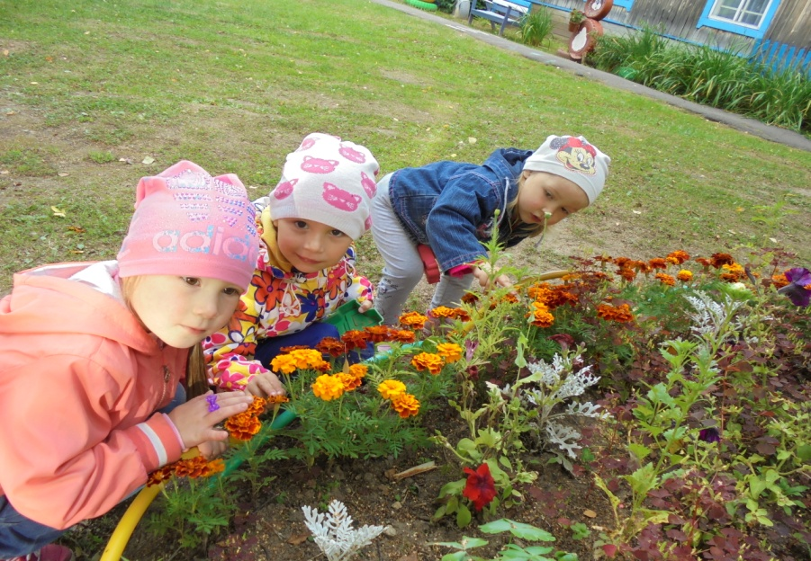
Наиболее благоприятным периодом для решения задач экологического воспитания является дошкольный возраст. Маленький ребенок познает мир с открытой душой и сердцем. И то, как он будет относиться к этому миру, научится быть любящим и понимающим природу, воспринимающим себя как часть единой экологической системы, во многом зависит от взрослых, участвующих в его воспитании.

Slide 4
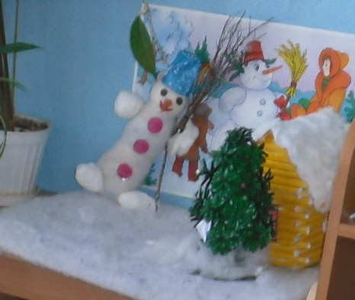
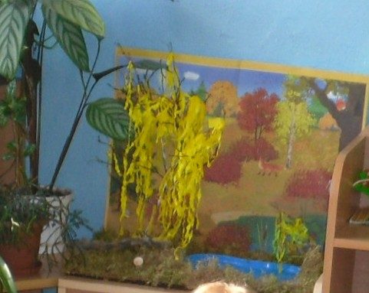
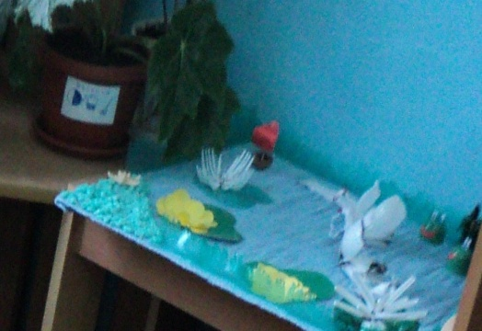
Моделирование в детском саду – это совместная деятельность воспитателя и дошкольника, направленная на создание и использование моделей.
Моделирование основано на принципе замещения реальных объектов предметами, схематическими изображениями, знаками.

Slide 5
Цель моделирования в детском саду – обеспечение успешного усвоения детьми знаний об особенностях объектов природы, их структуре, связях и отношениях, существующих между ними.
Использование метода моделирования в работе с детьми дошкольного возраста позволяет решить следующие задачи:
- развивает у детей умственную активность, сообразительность, наблюдательность, умение сравнивать;
- учит вычленять главные признаки предметов, классифицировать обьекты, выделять противоречивые свойства объекта;
- наглядно увидеть, понять связи и зависимость в окружающем мире;
- способствует развитию речевых навыков, психических процессов и в целом интеллектуальному развитию дошкольника.

Slide 6
Модель – система объектов или знаков, воспроизводящая некоторые существенные свойства системы-оригинала. Модель используется в качестве заместителя изучаемой системы. Модель упрощает структуру оригинала, она служит обобщённым отражением явления
Требования к модели:
Модель должна отражать обобщенный образ и подходить к группе объектов.
Раскрыть существенное в объекте.
Замысел по созданию модели следует обсудить с детьми, чтобы она была им понятна.

Slide 7
Экологические модели можно классифицировать по разным основаниям:
- по характеру моделирования – модели объектов, процессов;
- по внешнему виду – плоскостные и объёмные;
- по месту расположения – настенные, настольные и напольные;
- по способу использования – статические и динамические и т. д.

Slide 8
В дошкольном обучении можно применять разные виды моделей
виды моделей
Предметные
Предметно-схематические
Графические

Slide 9
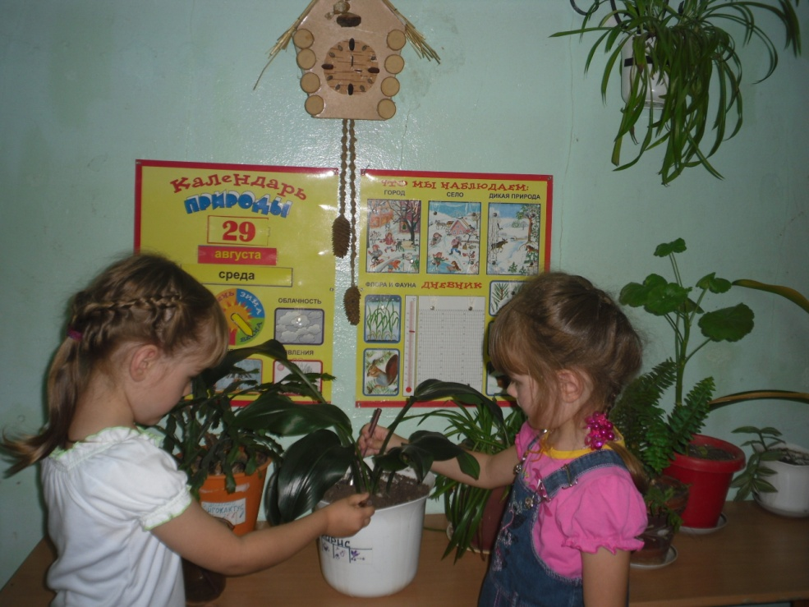
Типы календарей природы
I.Календари наблюдений за сезонными явлениями природы
II. Календари наблюдений за ростом и развитием растений
III. Календарь наблюдений за птицами

Slide 10
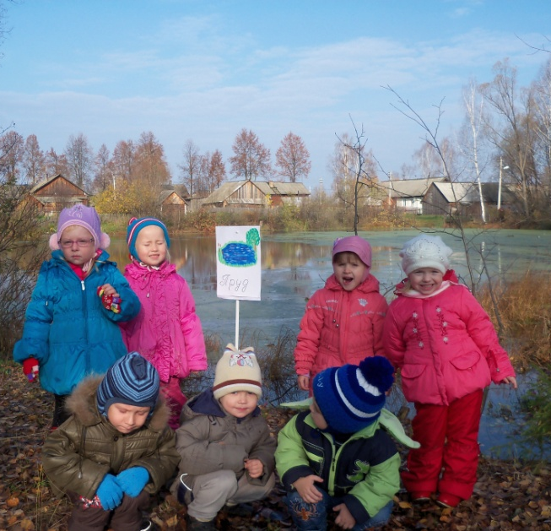
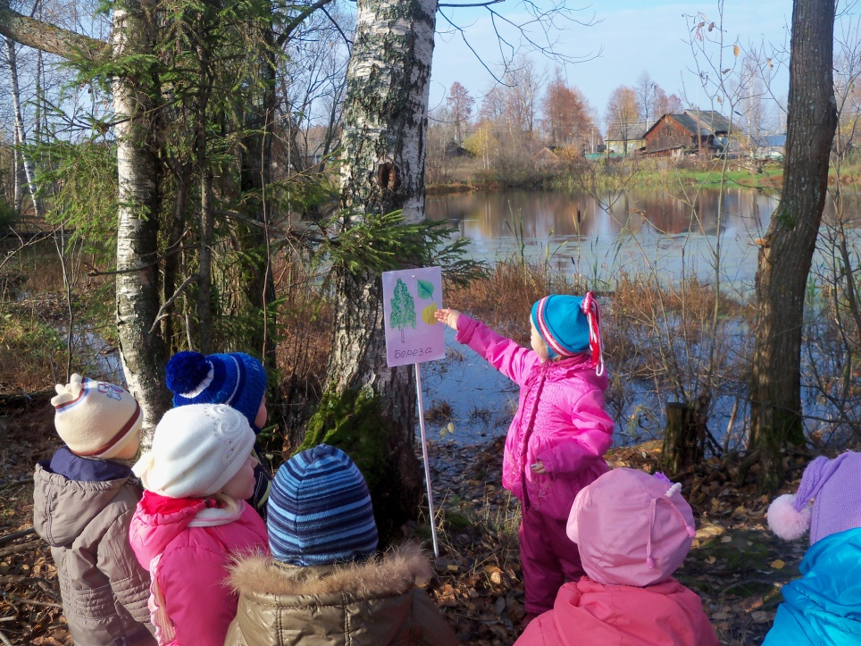
Карты-схемы
Графическое моделирование может быть использовано при составлении карты-схемы помещения группы, участка детского сада, территории ближайшего природного окружения.
Составление карты-схемы особенно целесообразно при создании экологической тропы, определении маршрута в природу, по которому дети регулярно совершают прогулки и экскурсии.

Slide 11
Использование мнемотаблиц
Мнемотаблица – это схема, в которую заложена определенная информация. Овладение приемами работы с мнемотаблицами значительно сокращает время обучения и одновременно решает задачи, направленные на:
- развитие основных психических процессов – памяти, внимания, образного мышления;
- перекодирование информации, т.е. преобразования из абстрактных символов в образы;
- развитие мелкой моторики рук при частичном или полном графическом воспроизведении.

Slide 12
Работа с мнемотаблицами
Этап 1: Рассматривание таблицы и разбор, что в ней изображено.
Этап 2: Осуществляется так называемое перекодирование информации, т.е. преобразование из абстрактных символов в образы.
Этап 3: После перекодировки осуществляется пересказ, т.е. происходит отработка метода заполнения.
Этап 4: Графическая зарисовка мнемотаблицы.
Этап 5: Каждая таблица может быть воспроизведена ребенком при ее показе ему.

Slide 13
Заключение
Таким образом, результаты показывают, что применение метода моделирования при систематизации знаний дошкольников об окружающем дает ощутимые положительные результаты, а именно:
- позволяет выявить скрытые связи между явлениями и сделать их доступными пониманию ребенка;
- положительно влияет на развитие речи, обогащает словарный запас;
- улучшает понимание ребенком структуры и взаимосвязи составных частей объекта или явления;
- повышает наблюдательность ребенка, дает ему возможность заметить особенности окружающего мира;
- формирует цельное представление об экосистемах и временах года.

Slide 14
В результате освоения детьми дошкольного возраста моделирования значительно повышается уровень их экологической воспитанности, которая выражается, прежде всего, в качественно новом отношении к природе.
Моделирование позволяет дошкольникам овладеть умением экологически целесообразно вести себя в природе. Ребенок накапливает нравственно-ценностный опыт отношения к миру, что придает его деятельности гуманный характер.

Slide 15
Литература
1. Артемова Л.В. Окружающий мир в дидактических играх. – М., 1993 г.
2. Бондаренко Т.М. Экологические занятия с детьми 6-7 лет. Практическое пособие для воспитателей и методистов ДОУ. – В., 2004 г.
3. Маневцова Л.М., Саморукова П.Г. Мир природы и ребенок. Учебное пособие. – СПб, 1998 г.
4. Как знакомить дошкольников с природой: Пособие для воспитателей детского сада/ А.А.Каменева и др.- М.,1983
5. Козлова С.А., Куликова Т.А. Дошкольная педагогика.- М.,2000
6. Кондратьева Н.Н. «Мы» Программа экологического образования детей. Санкт-Петербург «Детство-пресс», 2001
7. Николаева С.Н. Воспитание экологической культуры в дошкольном детстве. - М.,1995
8. Серебрякова Т.А. Экологическое образование в дошкольном возрасте.- М.,2006
9. Умственное воспитание детей дошкольного возраста./ Под ред. Н.Н.Поддьякова.-М.,1984

Slide 16
Спасибо за внимание!

